Slide 1
Муниципальное дошкольное
общеобразовательное учреждение «Детский сад №2»
Организация
безопасной жизнедеятельности
детей в ДОУ
Старший воспитатель:
Шевелькова Т.М.

Slide 2
Актуальность:
У детей дошкольного возраста часто наблюдается недостаточная готовность к самосохранительному поведению, слабо развито умение анализировать обстановку, прогнозировать последствия своих действий. Возникает необходимость уберечь детей от опасностей, не подавив при этом в них естественной любознательности, открытости и доверия к миру, не напугать их и подготовить к полноценной жизни.
Современная жизнь доказала необходимость обеспечения безопасности жизнедеятельности, потребовала обучения сотрудников ДОУ, родителей и детей безопасному образу жизни в сложных условиях социального, техногенного, природного и экологического неблагополучия.
.

Slide 3
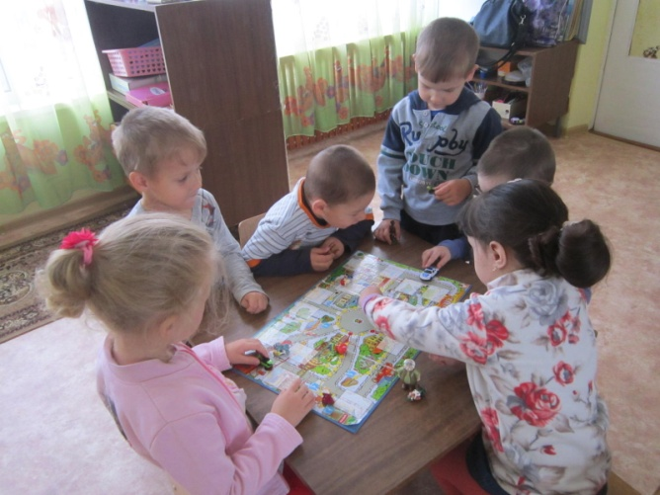
Задачи педагогов и родителей:
подготовить детей к встрече с различными сложными, а порой опасными жизненными обстоятельствами;
научить адекватно, осознанно действовать в той или иной обстановке;
помочь овладеть элементарными навыками поведения в разных ситуациях.

Slide 4
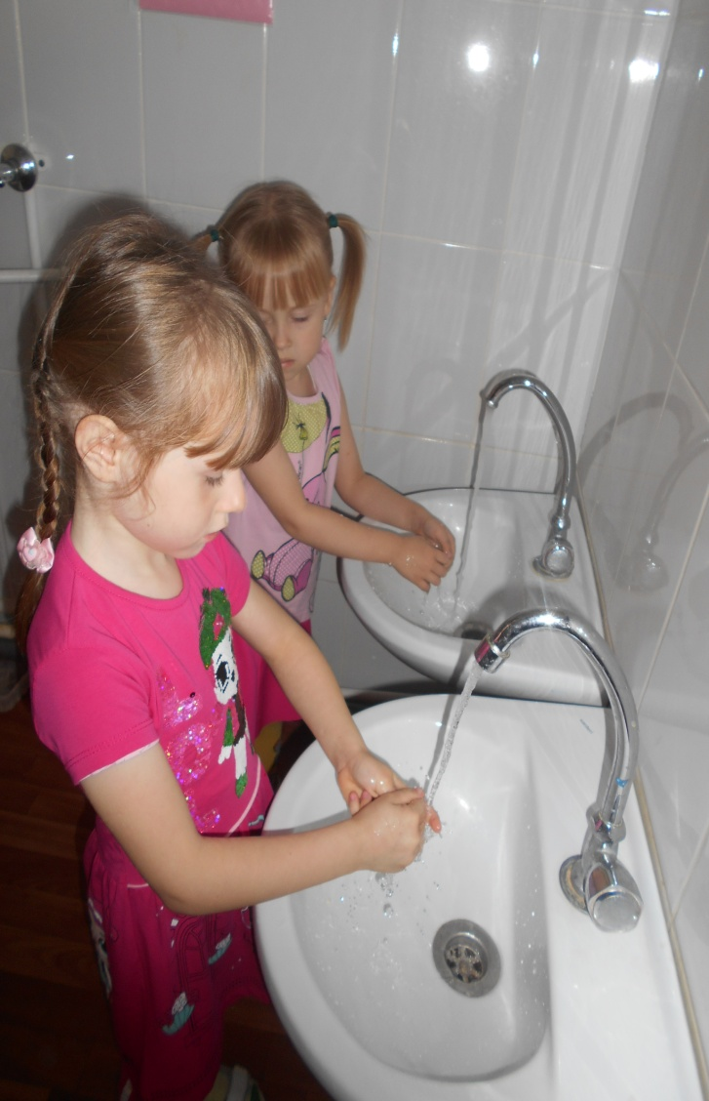
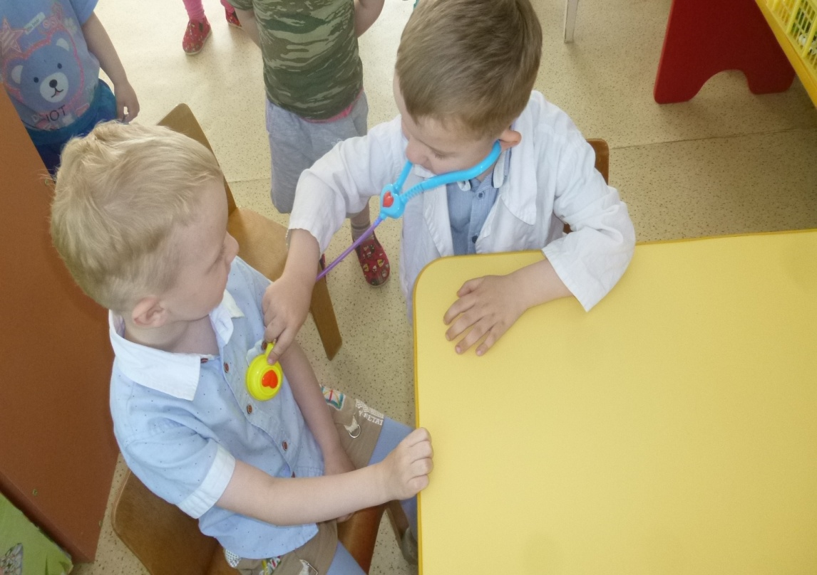
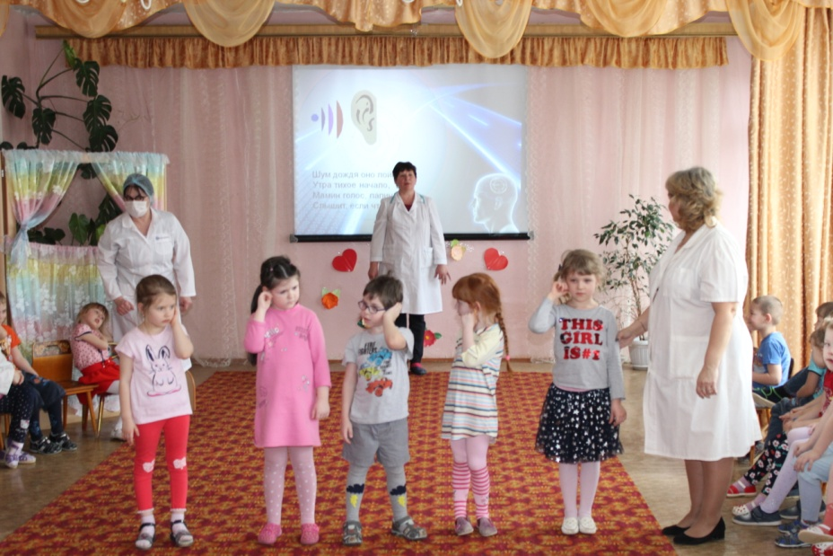
Работа с детьми начинается с формирования представлений о себе: привитие культурно-гигиенических навыков, знакомство со своим организмом и бережное отношение к нему, воспитание самостоятельности и ответственности.

Slide 5
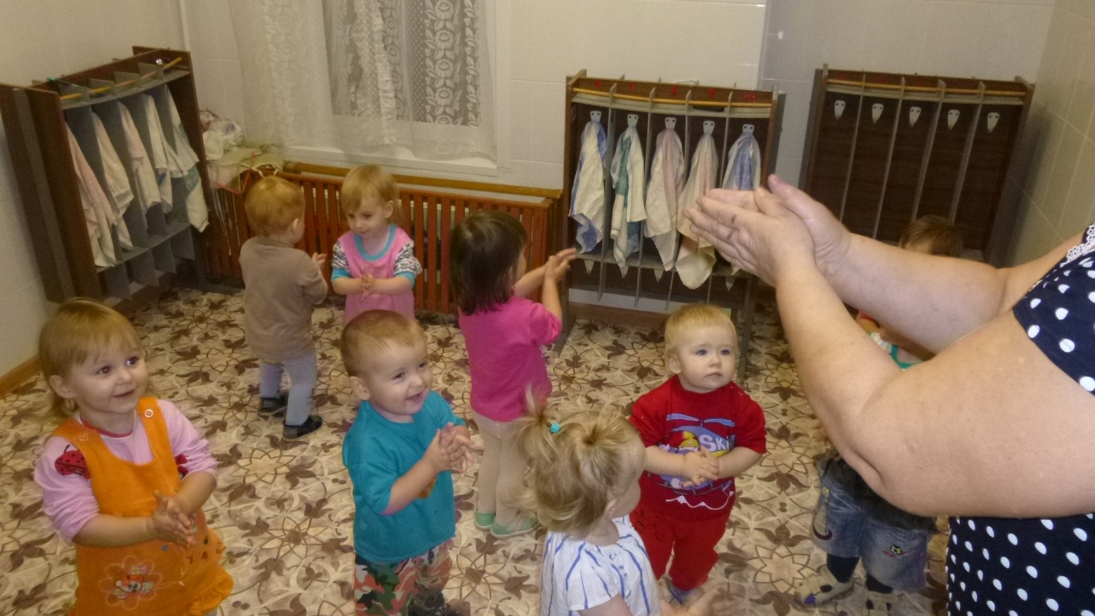
В работе с детьми педагоги используют пальчиковую гимнастику,
гимнастику для глаз, самомассаж, дыхательные упражнения, психогимнастику

Slide 6
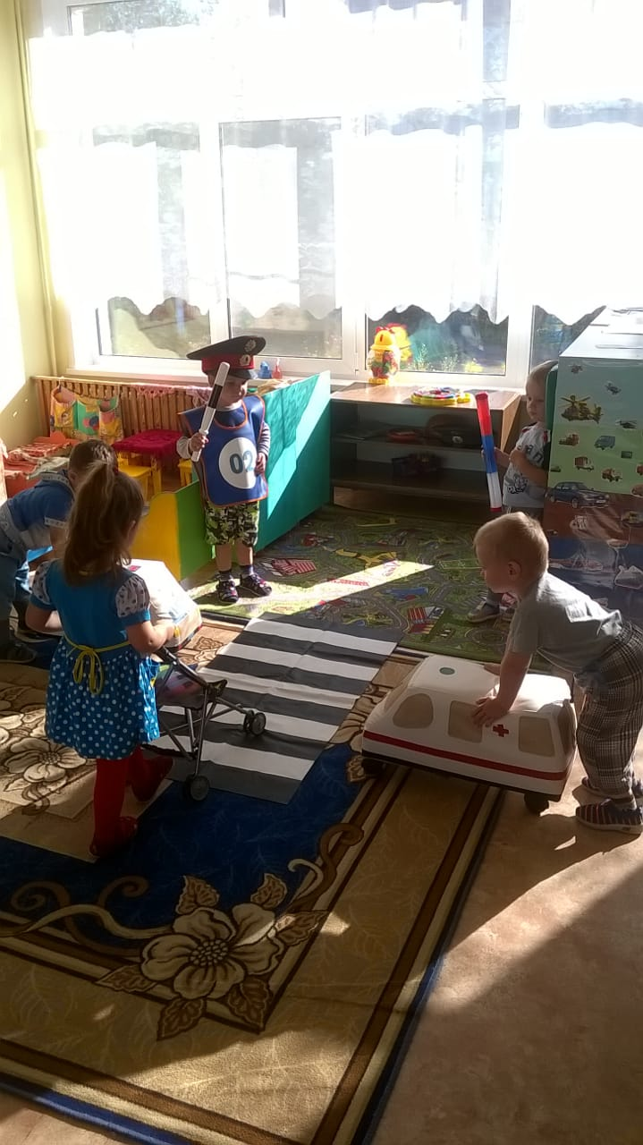
Эмоционально-образное изложение материала
находит свое отражение в продуктивной деятельности
(рисовании, лепке, конструировании)
и в немалой степени – в процессе
свободной самостоятельной деятельности детей.

Slide 7
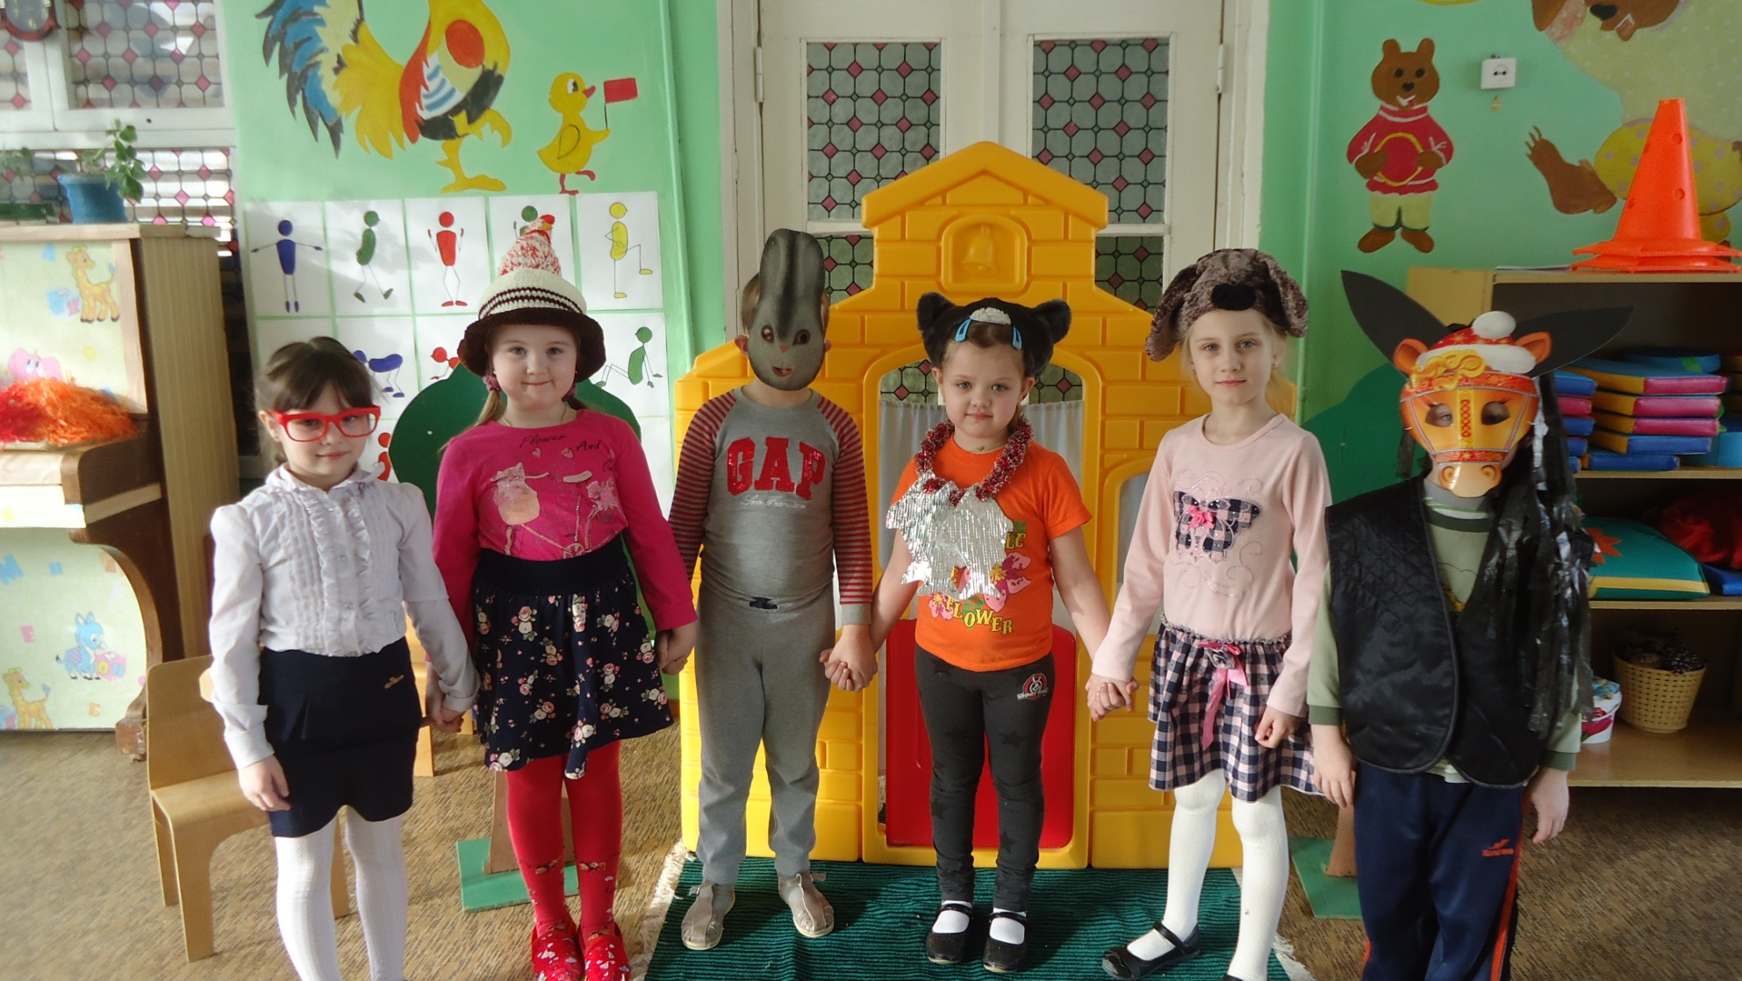
Широко используются кукольные театры и театрализованные игры,
которые позволяют создать свободную,
комфортно-эмоциональную обстановку и заинтересовать воспитанников.

Slide 8
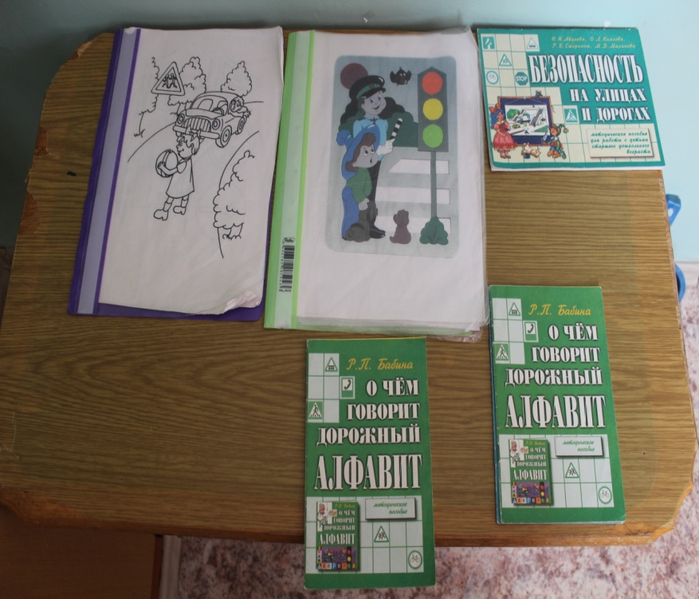
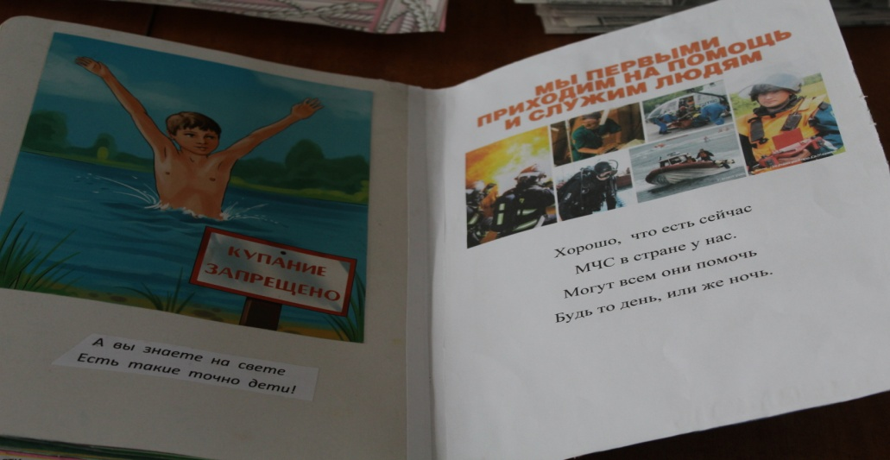
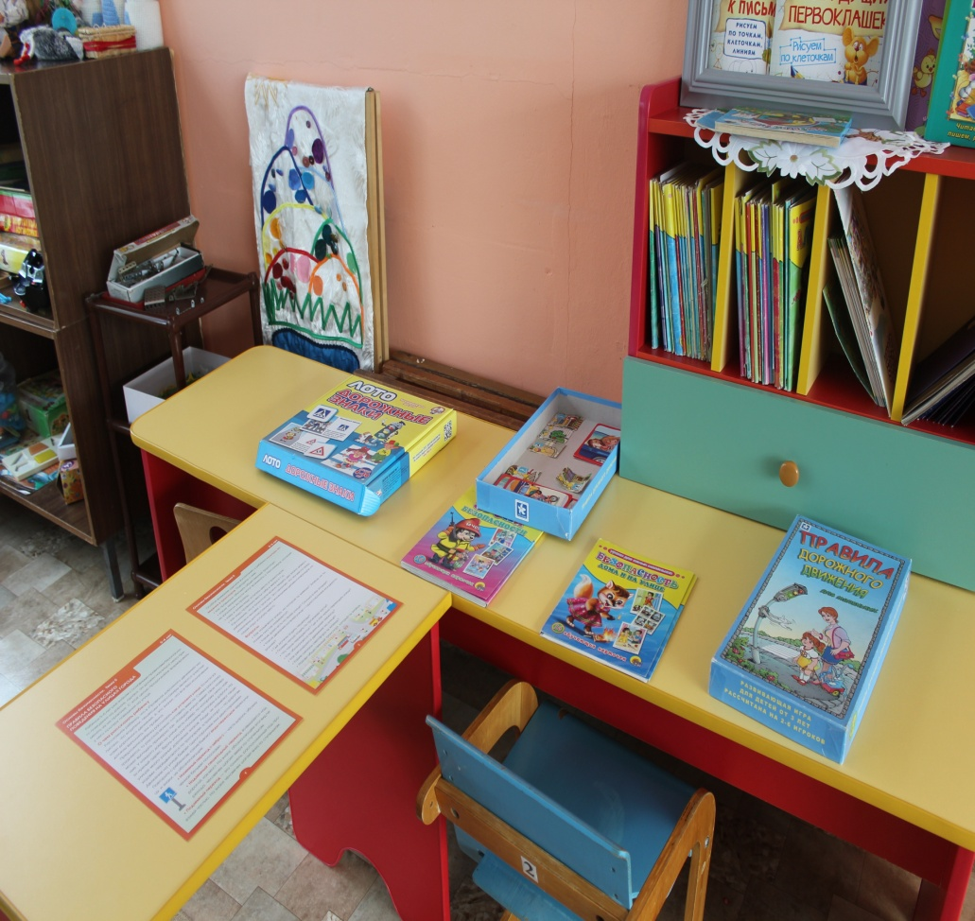
Подготовлен иллюстративный материал по основам безопасности,
личной гигиене, здоровому образу жизни.

Slide 9
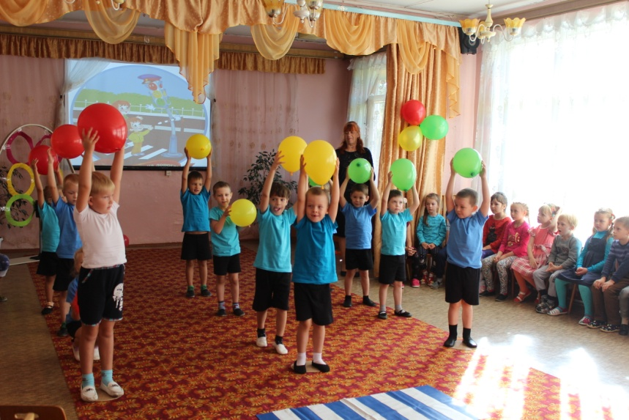
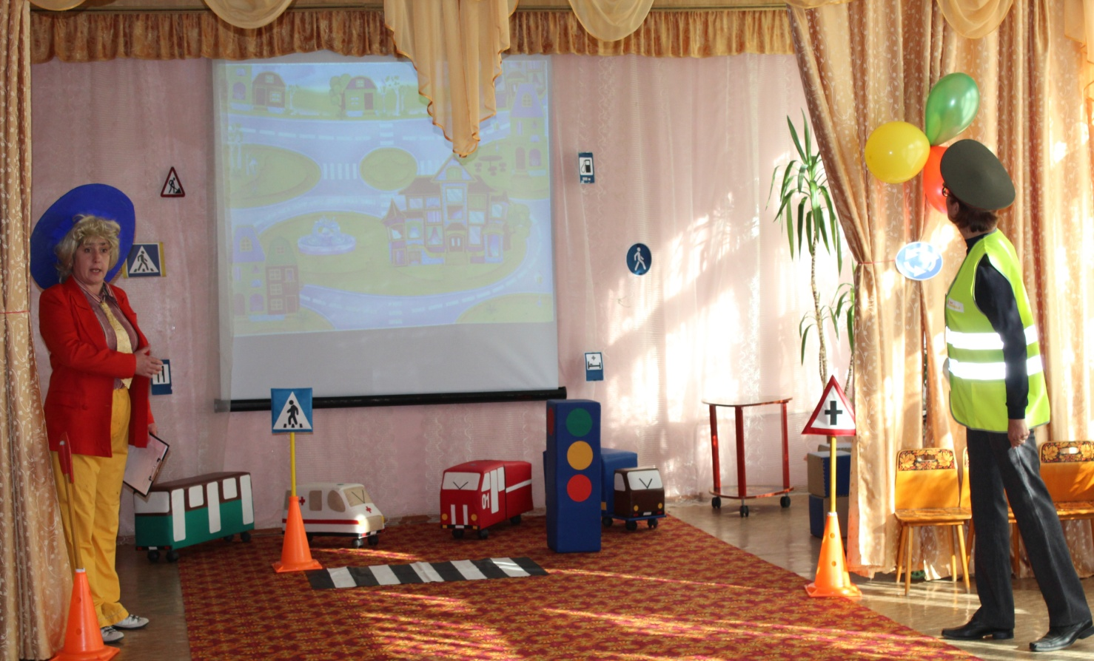
В формировании основ личной безопасности используются сюжетно-ролевые, театрализованные, подвижные игры, игры-драматизации, подвижные игры, спортивные эстафеты, музыкальные развлечения на тематику личной безопасности.

Slide 10
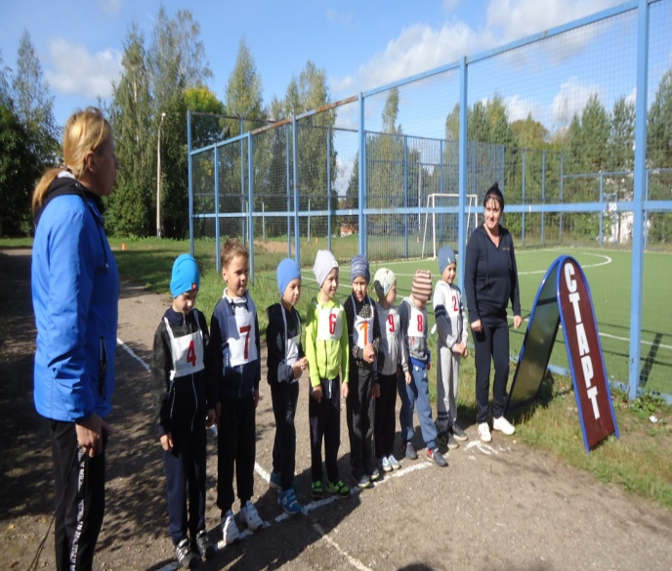
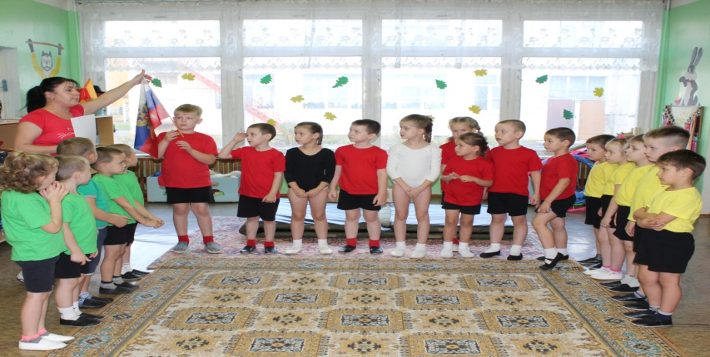
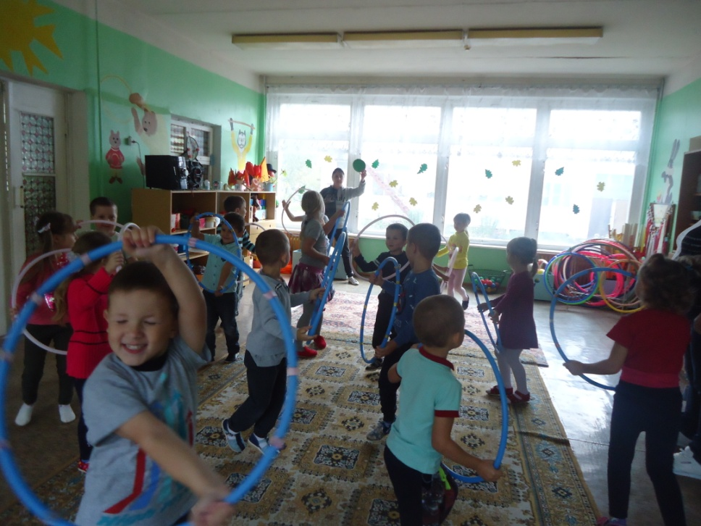
Рассматривая проблемы безопасности жизни детей,
педагоги тесно взаимодействуют:
с инструктором по физическому воспитанию
(приобщение детей к ценностям здорового образа жизни),

Slide 11
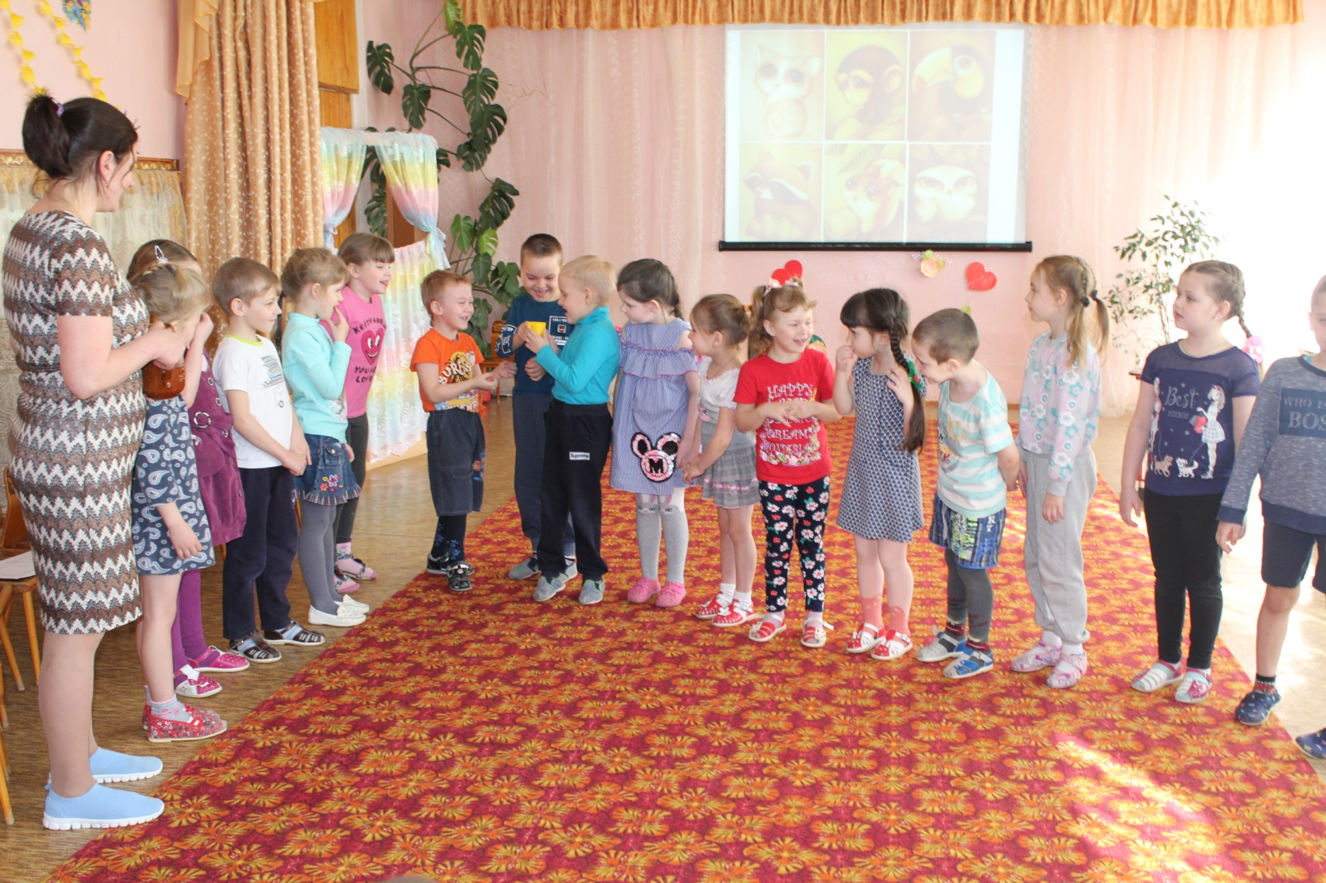
психологом (обеспечение эмоционального благополучия каждого ребенка,
развитие его положительного самоощущения),

Slide 12
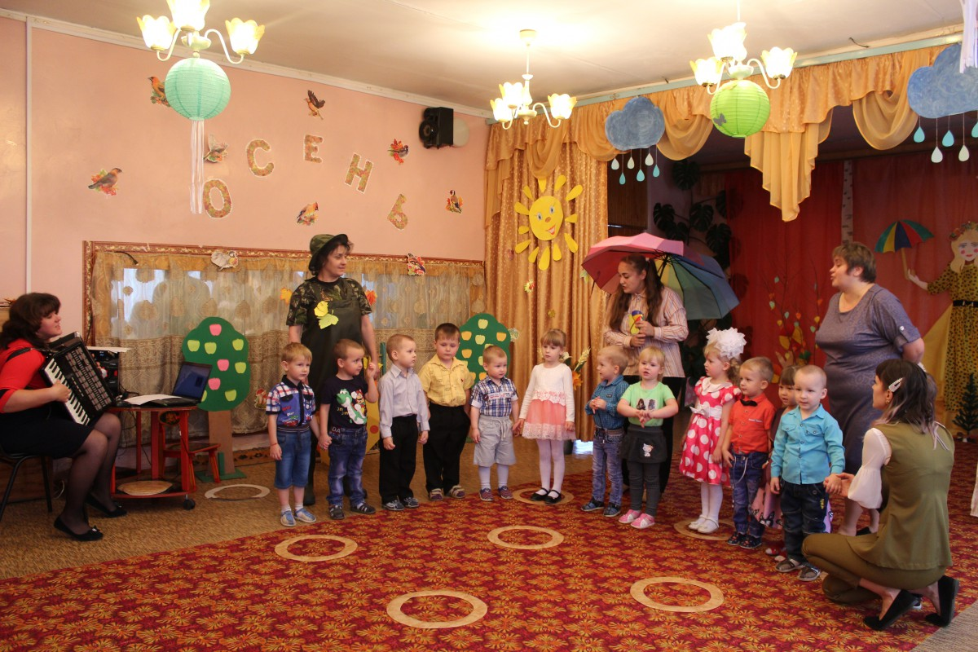
музыкальным руководителем (развитие способности
к творческому самовыражению).

Slide 13
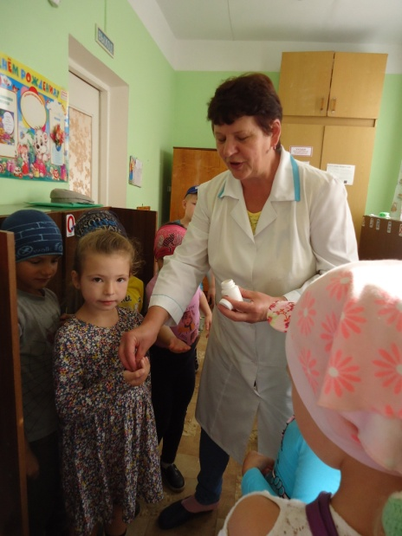
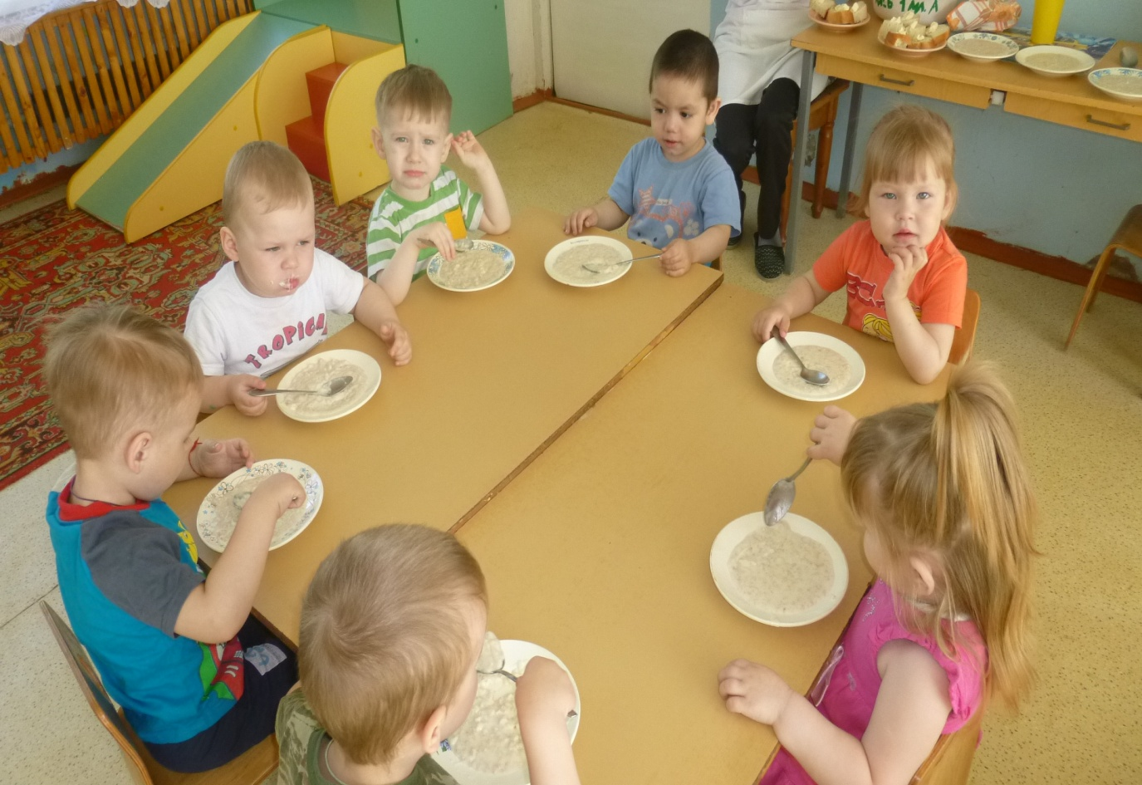
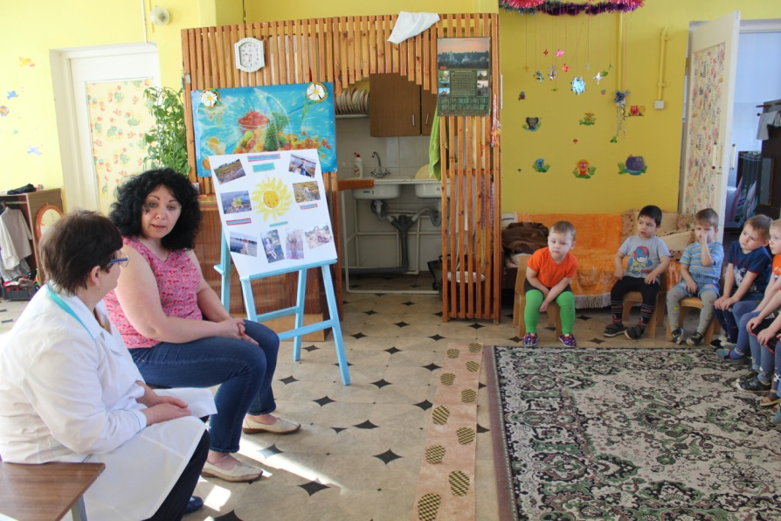
Совместно с медицинским работником выработана индивидуальная тактика оздоровления ребенка.

Slide 14
Используются следующие направления во взаимодействии с родителями:
-Организация собраний с целью информирования родителей о совместной работе и стимулирования их активного участия в ней;
-Домашние задания: учить с детьми свои фамилию, имя; фамилию, имя родителей; домашний адрес; учить пользоваться опасными предметами; рассказать о ядовитых растениях и показать их и др.
-Индивидуальные беседы с родителями с целью обсуждения волнующих вопросов; письменные и устные консультации «Приучайте детей к труду», «Чем занять своего ребенка дома», «Профилактика травматизма и заболеваемости» и др.
-Открытые просмотры образовательной деятельности, различные общие мероприятия.
-Информация в «уголках родителей»
-Совместная проектная деятельность
-Организация различных мероприятий с участием родителей (в том числе с использованием их профессионального опыта медицинского работника, полицейского, пожарника);
-Опрос с целью выявления степени включенности родителей в процесс привития навыков осознанного безопасного поведения дошкольников в повседневной жизни

Slide 15
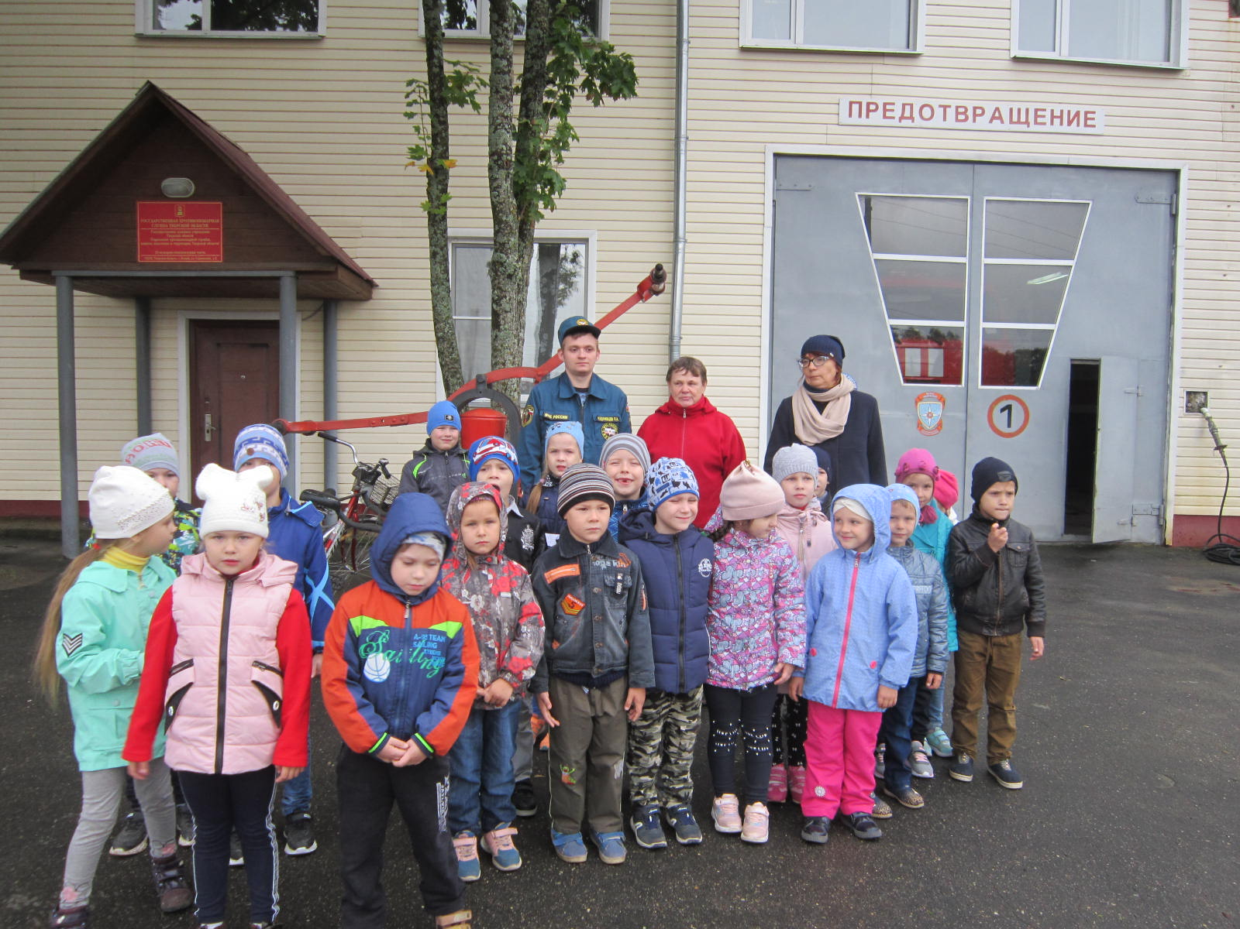
Тесное взаимодействие с различными специалистами внутри и вне образовательного учреждения позволяет успешно сформировать первоначальные понятия по правилам безопасного поведения.

Slide 16
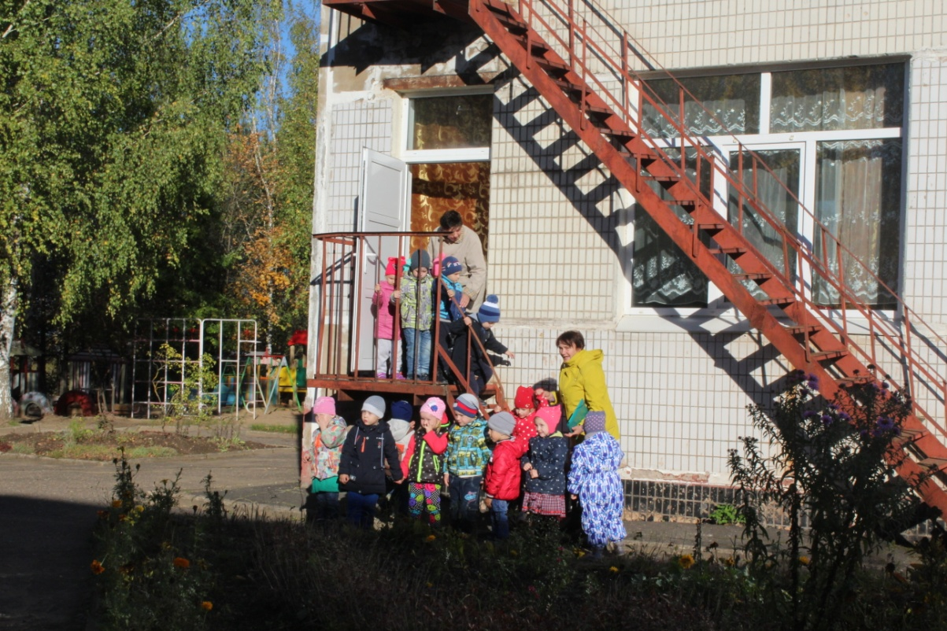

Slide 17
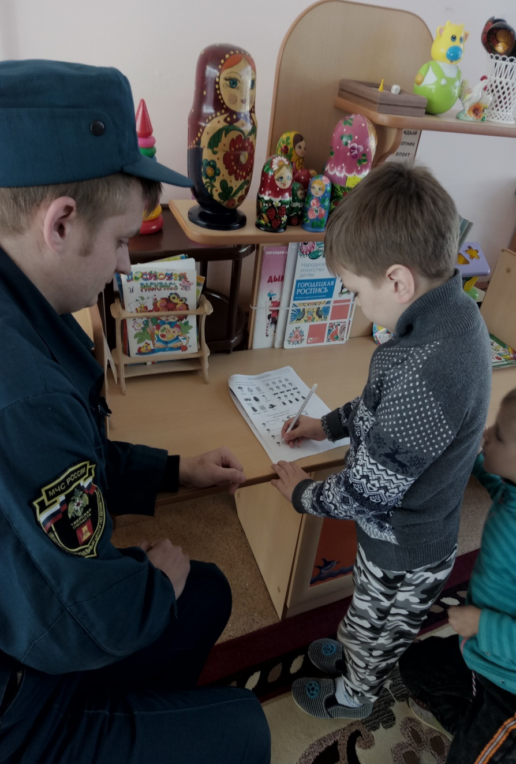
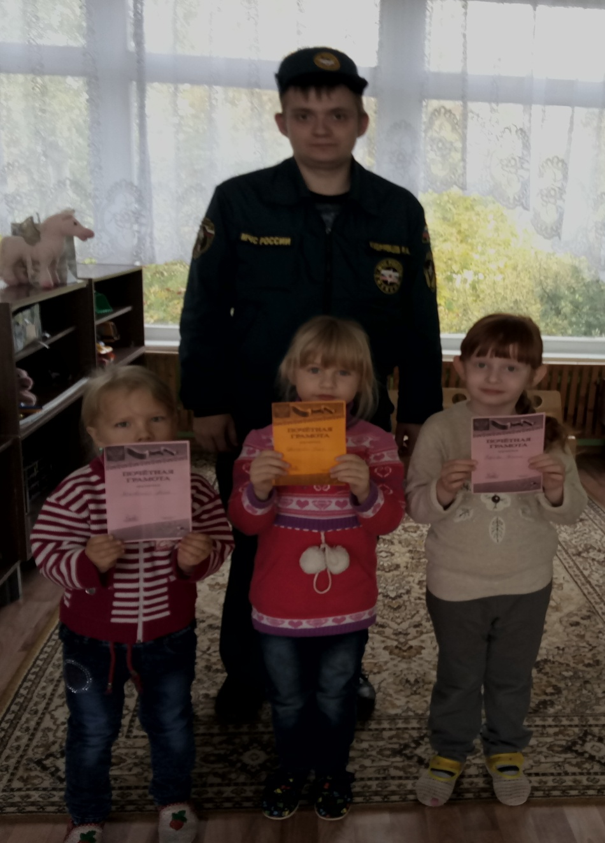

Slide 18
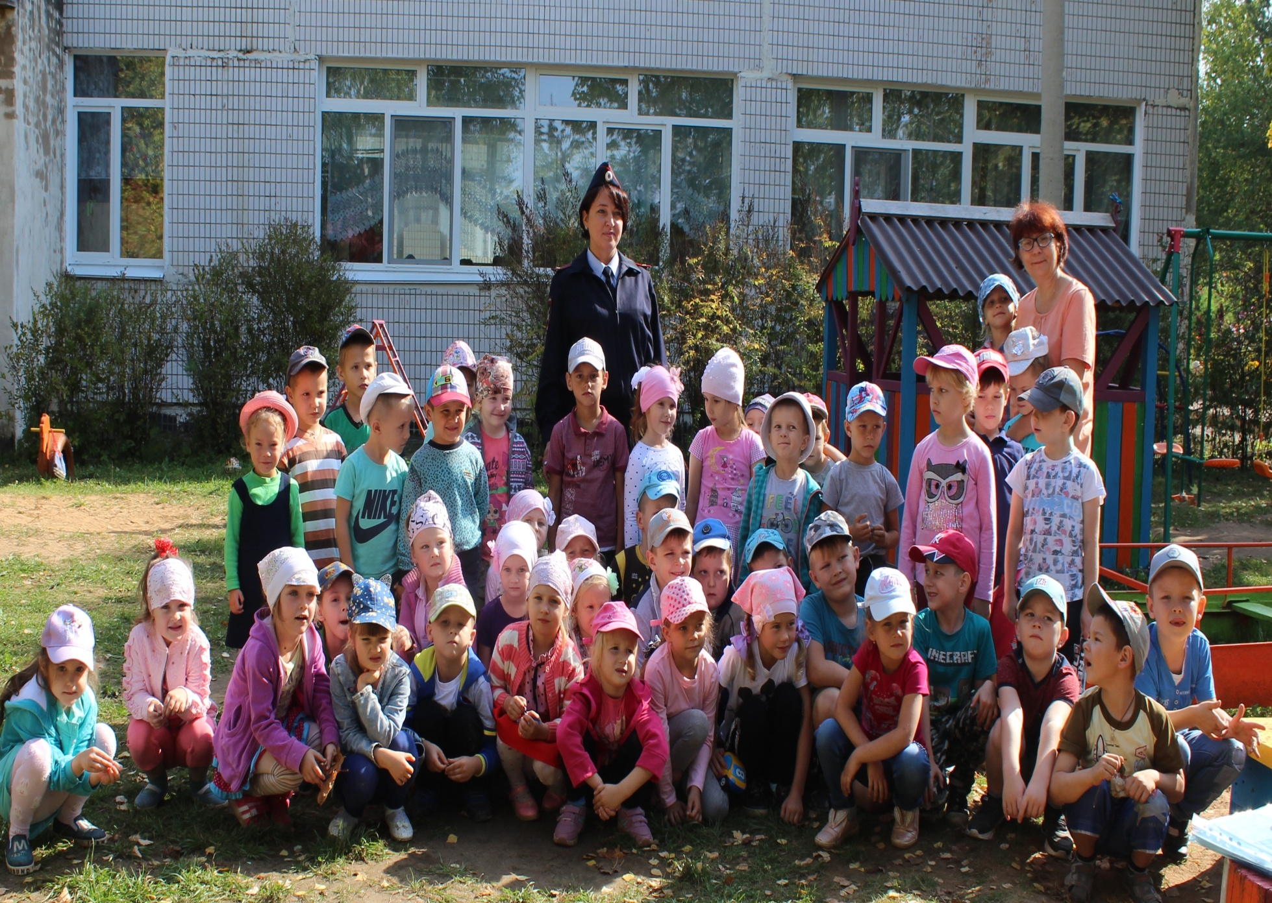

Slide 19
Спасибо за внимание !

